Slide 1






НАЗВАНИЕ ПРОЕКТА
TutTutor
‹#›

Slide 2


АКТУАЛЬНОСТЬ ПРОЕКТА
Мы живем в веке компьютерных технологий, соответственно для стимуляции интереса обучающихся необходимо использовать тe средства, которыми хорошо владеют ученики младшего возраста, именно компьютерные технологии с использованием интерактивных форм обучения. Этого можно добиться, используя образовательные платформы, которые позволяют повысить интерес к изучаемому предмету, осознанность запоминания информации, отработать необходимые навыки.

Slide 3

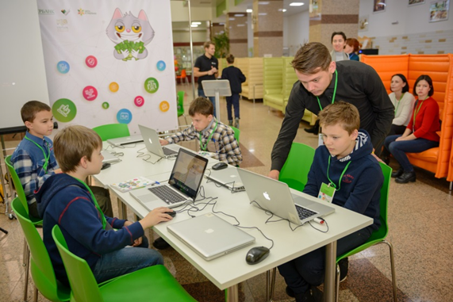


Целевая аудитория
1. Школьники и студенты, ищущие дополнительную помощь в учебе или подготовке к экзаменам.
2. Родители, ищущие репетиторов для своих детей.
3. Взрослые, стремящиеся расширить свои знания и навыки в определенной области.
4. Профессионалы, ищущие специализированные курсы или тренинги для профессионального развития.
5. Иностранцы, изучающие русский язык или русские студенты, желающие изучить иностранный язык.
6. Любознательные люди, которые просто хотят изучить новый предмет или навык для личного развития.
‹#›

Slide 4

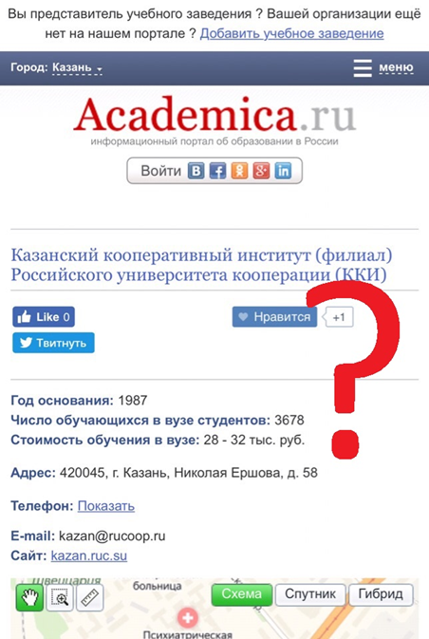
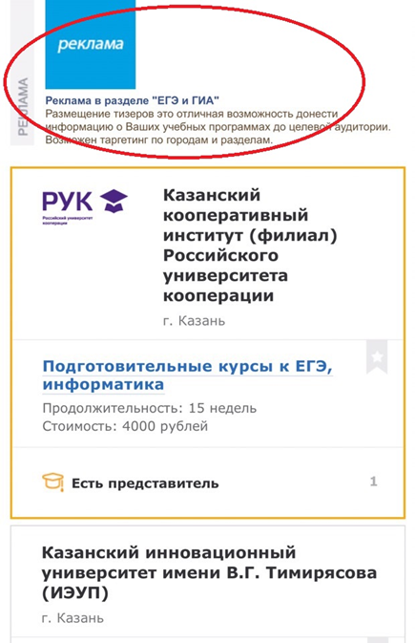
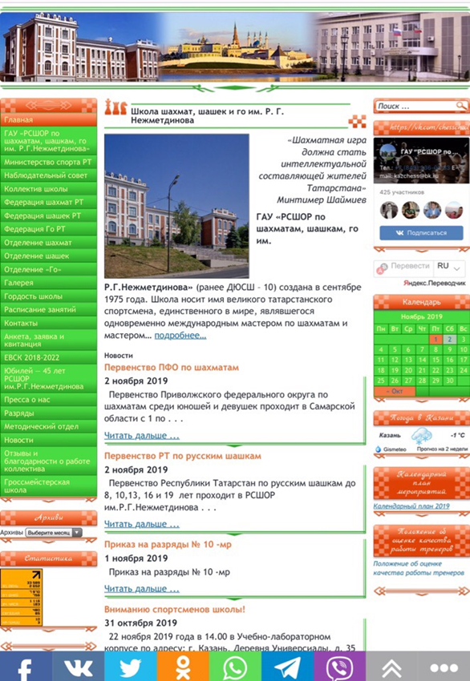
ПРОБЛЕМА
НЕПОНЯТНЫЙ ФОРМАТ/ НЕУПОРЯДОЧЕННАЯ ИНФОРМАЦИЯ
‹#›

Slide 5

РЕШЕНИЕ
Создать сайт с системой умного поиска
По критериям:
•Геолокация
•Направление
•Возраст
•Стоимость
•Расписание занятий
‹#›

Slide 6
ЦЕННОСТЬ, ЦЕННОСТНОЕ ПРЕДЛОЖЕНИЕ
Опишите ценность продукта для ваших клиентов. В чем конкретно заключается польза
от продукта именно для этого сегмента клиентов - экономия времени, денег, сил, снятие каких-то эмоциональных или социальных сложностей, сформулируйте ценностное предложение;
Мы, компания TutTutor
помогаем упростить людям поиск интересующих их дополнительных образовательных занятий
в ситуации отсутствия информации о доступных репетиторах и курсах в определенной области или городе..
решать проблему , связанную с потерей времени на поиск репетитора или курса, облегчая этот процесс и предоставляя удобную платформу для поиска.
с помощью технологии Zoom, Skype, Webinar
и получать ценность в виде довольных потребителей.
‹#›

Slide 7
РЫНОК
РЫНОК, на котором вы работаете, его объем, рост и уровень конкуренции;
Мы работаем на рынке (B2C, B2B, B2G)
Наша ЦА - это ХХ человек/компаний
Наше решение будет стоить YY рублей - это ХХ*YY рублей
Сегменты А и B - Х1Х1 рублей (доля от предыдущей суммы)
Сможем заработать в первый год - Х2Х2 рублей (доля от доли)
‹#›

Slide 8
КОНКУРЕНТЫ
Cайт «Ваш репетитор»
https://kzn.repetitors.info/
Cайт Profi.ru
https://kzn.profi.ru/repetitor/
Сайт «Высший балл»
https://kazan.repetitor.net/
Сильные стороны:
1. Доступность
2. Разнообразие курсов
3. Гибкость:
Слабые стороны:
Слабые стороны образовательных платформ:
1. Отсутствие прямого взаимодействия с преподавателями
2. Ограничение на практические навыки:
3. Ограниченный контроль за усвоением материала
Наша стратегия будет направлена на создание уникального продукта с высоким качеством контента, максимальным удобством использования, лояльностью пользователей и постоянным развитием, что позволит нам преодолеть конкурентов и достичь успеха на рынке образовательных платформ.
‹#›

Slide 9
БИЗНЕС-МОДЕЛЬ
БИЗНЕС-МОДЕЛЬ – как вы зарабатываете или планируете;
Мы будем разрабатывать сайт .
Это будет стоить от 49 990 рублей
У нас будут покупать подписки Vip и Premium статусов
Дополнительно мы можем зарабатывать на продвижении объявлений
‹#›

Slide 10
ТЕКУЩИЕ РЕЗУЛЬТАТЫ
1. Нашли целевую аудиторию.
2. Изучили рынок конкурентов
3. Сформулировали конкурентное преимущество.

Slide 11
КОМАНДА СТАРТАПА
РОЛЬ | ФАМИЛИЯ ИМЯ | ФОТО
ЛИДЕР (CEO) | Якимова Валерия
ТЕХНОЛОГ, РАЗРАБОТЧИК (CTO) | Шунеева Виталина
МАРКЕТОЛОГ (СMO)
ВАЖНО
При распределении ролей в команде стартапа проговаривать свои сильные стороны и ограничения
в отношении выбранной роли
‹#›

Slide 12

ПЛАНЫ РАЗВИТИЯ
Планы развития, основные укрупненные задачи
план-график на ближайшие 2-4 недели
ЧТО ДЕЛАЕМ | СРОК | ОТВЕТСТВЕННЫЙ
Описание бизнес идеи |  | Якимова Валерия
Анализируем рынок |  | Якимова Валерия
Описание функций и возможностей сайта |  | Шунеева Виталина
‹#›

Slide 13

КОНТАКТЫ ЛИДЕРА
Якимова Валерия Антоновна
Тел. 89518922628
Телеграмм:@vlrykmv
‹#›

